Slide 1


Trīspakāpju tiesu sistēma: kad un kāpēc veidota?
Dr. iur. Prof. Sanita Osipova

Slide 2
Vai var būt taisnīga tiesa vienā instancē?
Protams:
Ja tā atbilst taisnīgas tiesas prasībām:
Neitrāla,
Koleģiāla,
Likumīga/ tiesiska
Bauda sabiedrības uzticību un dievu atbalstu.

Slide 3
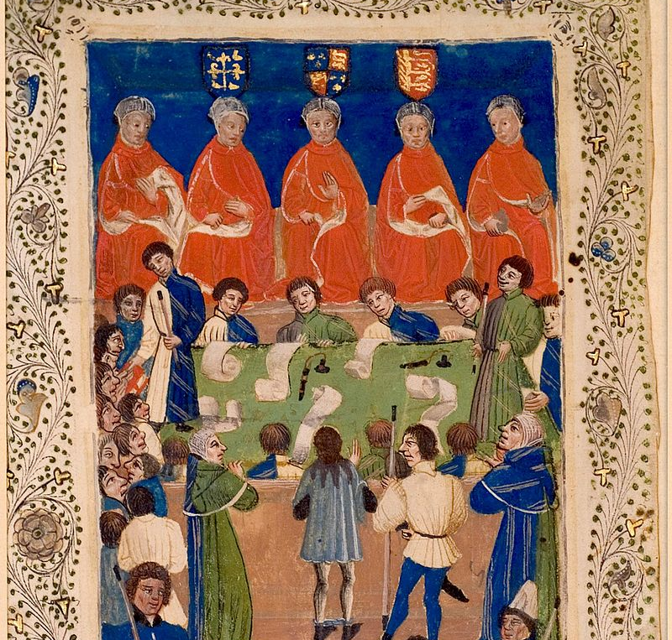
Nostiprinoties valsts varai, cilvēki meklē taisnīgumu pie valdnieka.
Viņi apelē (appellàre - sauc) pēc taisnīguma, proti, vēršas pie augstākas autoritātes ar lūgumu nodrošināt taisnīgumu, atceļot nelabvēlīgu tiesas spriedumu.
Kamēr nav varas dalīšanas, valsts galva ir atbildīgs par taisnīgumu valstī un viņam ir tiesu vara. Tas rada lielu slodzi, un dažādi valdnieki atrod izeju, deleģējot šīs tiesības speciālai tiesai (piem. Anglijā Court of King's Bench)

Slide 4
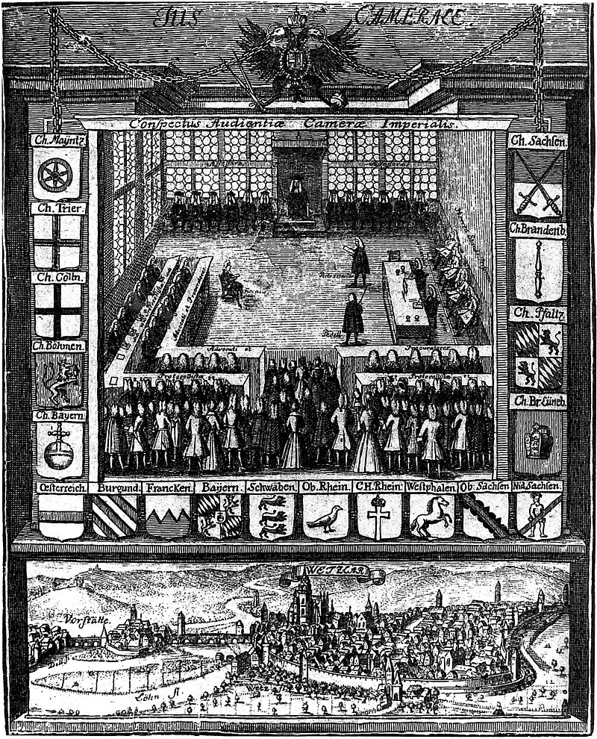
Eiropā vēsturiski līdz jaunākajiem laikiem
Nepastāvēja vienota tiesu sistēma, kurā nonāk ikviena lieta.
Kārtu sabiedrībā bija sarežģīta tiesu un tiesību sistēma, kurā jurisdikciju noteica gan vieta, gan personas statuss, gan lietas būtība.
Vienlaikus darbojās gan vietējās tiesas, kas piemēroja paražu tiesības, gan muižnieku jurisdikcija, gan baznīcas tiesas, gan valsts tiesas, kurām nebija piekritīgas visas lietu kategorijas.
Nostiprinoties valsts varai, tika veidotas aizvien jaunas iespējas pārsūdzēt lietas, citastarp atsevišķās lietās jau viduslaiku beigās persona varēja savu lietu pārsūdzēt trīs tiesās, piemēram Vācijā no XV gs. beigām, kad sāka darboties impērijas tiesa: Rēveles pilsētas tiesa- apelācija Lībekas tiesa- pārsūdzība uz Vācijas impērijas tiesu. Taču tā nebija kasācija mūsdienu izpratnē.

Slide 5
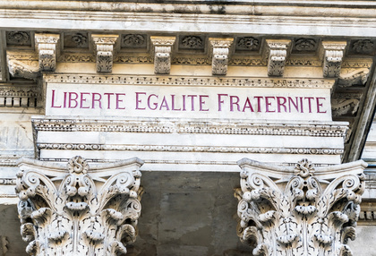
Vienota tiesību un tiesu sistēma ir jaunāko laiku prasība, ko noteica:
«Viens likums viena taisnība visiem.»
Konstitucionālisma un pamattiesību attīstība, kas paģērēja tiesiskas valsts modeļa izstrādi un iedzīvināšanu.

Slide 6
Trīs pakāpju tiesu sistēma ir Franču revolūcijas sekas
tika atzītas personas pamattiesības, tostarp uz vienlīdzību un taisnīgu tiesu. Tiesai tika uzticēta centrālā loma jaunajā pasaulē, kuru bija iecerēts veidot, jo tā tika balstīta tiesībās un iespējā savas tiesības aizstāvēt. Jauno tiesu sistēmu sāk veidot 1790. gada Tiesu iekārtas likumi ar grozījumiem (organisation judiciaire ), veidojot miertiesas, apelācijas tiesas un arī kasācijas instanci.
Jau 1791. gada konstitūcija nodod jebkādu jurisdikciju tikai tiesai un nosaka kasācijas tiesas kompetenci (5.d.20.p.).

Slide 7
Līdz galam konceptu par trīs pakāpju tiesu sistēmu izveido Napoleona reformu ietvaros:
Iestrādājot to procesuālajos likumos visupirms 1806. gada Francijas civilprocesa kodeksā (Code de procédure civile), kurā tika noteikta teritoriālā jurisdikcija, strikti regulēta civilprocesuālā tiesvedība gan 1. instances tiesā, gan arī apelācijas un kasācijas instancēs.
1808. gadā stājās spēkā Kriminālprocesa kodekss
(code d'instruction criminelle)

Slide 8
Franču modelī:
1. instance skata lietu pēc būtības,
2. instance pēc apelācijas sūdzības pārskata lietu pēc būtības,
3. instance pēc kasācijas sūdzības neskata lietu pēc būtības, bet vērtē, vai: «pārsūdzētie spriedumi pieņemti, pārkāpjot procesuālās tiesības vai satur klaju likuma pārkāpumu.»

Slide 9
Ko šodien nodrošina kasācijas instance?
Tiesiskā valstī, kurā būtiska ir tiesību virsvadība, proti, visi ir pakļauti tiesībām un visiem tās tiek vienveidīgi piemērotas, nepieciešama vienota izpratne par tiesību normu saturu.
Kasācija sekmē tiesu prakses unifikāciju.
Un tāpat kā ikviena tiesa - labo netaisnības, kuras personai nodarītas, visupirms aplami piemērojot tiesību normu vai piemērojot prettiesisku normu.

Slide 10

Kontinentālā Eiropā trīs pakāpju tiesu sistēma
veido tiesiskas valsts centrālo asi, garantējot tiesību suverenitāti.

Slide 11


Paldies!
persona@example.com

